Slide 1
Κλινική Άσκηση στη Φυσικοθεραπεία Μυοσκελετικών Κακώσεων και Παθήσεων
Ανοικτά Ακαδημαϊκά Μαθήματα στο ΤΕΙ Αθήνας
Ενότητα 9: Φυσικοθεραπευτική Αποκατάσταση μετά από Χειρουργική Αντιμετώπιση Μυοσκελετικών Κακώσεων στην περιοχή της Άρθρωσης του Γόνατος
Σοφία Στάση, ΦΘ, MSc
Εργαστηριακή Συνεργάτης
Τμήμα Φυσικοθεραπείας – ΤΕΙ Αθήνας
Δρ. Γεώργιος Παπαθανασίου, ΦΘ, MSc, PhD
Αναπληρωτής Καθηγητής
Τμήμα Φυσικοθεραπείας – ΤΕΙ Αθήνας
Το περιεχόμενο του μαθήματος διατίθεται με άδεια Creative Commons εκτός και αν αναφέρεται διαφορετικά | Το έργο υλοποιείται στο πλαίσιο του Επιχειρησιακού Προγράμματος «Εκπαίδευση και Δια Βίου Μάθηση» και συγχρηματοδοτείται από την Ευρωπαϊκή Ένωση (Ευρωπαϊκό Κοινωνικό Ταμείο) και από εθνικούς πόρους.

Slide 2
Θεματική Ενότητα 9
«Φυσικοθεραπευτική Αποκατάσταση
μετά από Χειρουργική Αντιμετώπιση Μυοσκελετικών
Κακώσεων στην περιοχή της Άρθρωσης του Γόνατος»
Κατάγματα Άπω Μηριαίου Οστού
(Υπερκονδύλια, Διαυπερκονδύλια)
Κατάγματα Επιγονατίδας
Κατάγματα Άνω Πέρατος Κνήμης
(Κνημιαίου Plateau)

Slide 3
Κατάγματα Άπω Μηριαίου Οστού (Υπερκονδύλια, Διαυπερκονδύλια)

Slide 4
Ταξινόμηση Müller AO*/ΟΤΑ _{[1/3]}
Τύπος Α: Εξωαρθρικά κατάγματα.
Τύπος Β: Μερικώς ενδοαρθρικά/μονοκονδύλια κατάγματα, όπου τα μέρη της αρθρικής επιφάνειας παραμένουν σε επαφή με τη διάφυση.
Τύπος C: Πλήρως ενδοαρθρικά/αμφικονδύλια κατάγματα, με απόσπαση και των δύο κονδύλων από τη διάφυση.
ΑΟ*: Arbeitsgemeinschaft für Osteosynthesefragen

Slide 5
Ταξινόμηση Müller AO*/ΟΤΑ _{[2/3]}
Οι τρεις τύποι των καταγμάτων του άπω μηριαίου οστού υποδιαιρούνται περαιτέρω, αναλόγως του βαθμού συντριβής του.
Τα κατάγματα τύπου Α υποδιαιρούνται σε:
Α1: Εγκάρσιο ή λοξό κάταγμα δύο τεμαχίων,
Α2: Κάταγμα τριών τεμαχίων,
Α3: Συντριπτικό κάταγμα.

Slide 6
Ταξινόμηση Müller AO/ΟΤΑ _{[3/3]}
Η υποδιαίρεση των καταγμάτων τύπου Β έχει ως εξής:
Β1: οβελιαίο κάταγμα έξω κονδύλου,
Β2: οβελιαίο κάταγμα έσω κονδύλου,
Β3: προσθιοπίσθιο κάταγμα (τύπου Hoffa).
Τα κατάγματα τύπου C χωρίζονται σε:
C1: σύνθετο κάταγμα (απλό ενδοαρθρικό και απλό μεταφυσιακό),
C2: σύνθετο κάταγμα (απλό ενδοαρθρικό και συντριπτικό μεταφυσιακό),
C3: σύνθετο συντριπτικό κάταγμα.

Slide 7
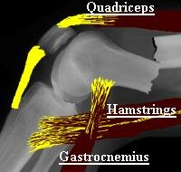
Κατάγματα Άπω Μηριαίου Οστού Ιδιαιτερότητες _{[1/3]}
Συνήθως, μετά από ένα κάταγμα στην περιοχή του άπω μηριαίου οστού παρατηρείται βράχυνση του φυσιολογικού μήκους του μηρού, η οποία προκαλείται λόγω «γωνίωσης» του κεντρικού καταγματικού τμήματος και οπίσθιας μετατόπισης του περιφερικού καταγματικού τμήματος.
Αυτές οι δυνάμεις παραμόρφωσης παράγονται από την έλξη του τετρακεφάλου μυός, των οπισθίων μηριαίων μυών και του γαστροκνημίου μυός.
 rcsed.ac.uk

Slide 8
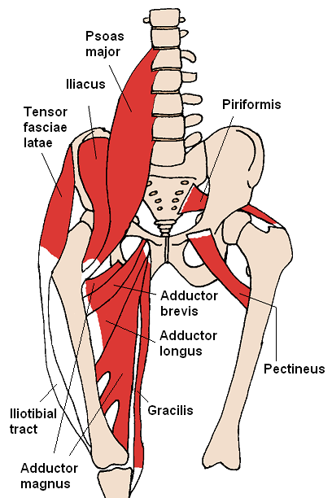
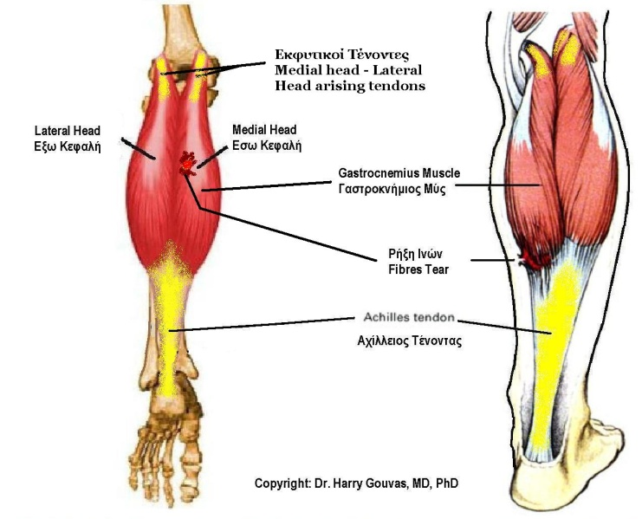
Κατάγματα Άπω Μηριαίου Οστού Ιδιαιτερότητες _{[2/3]}
Επίσης, η έλξη των προσαγωγών μυών μπορεί να φέρει το κεντρικό καταγματικό τμήμα σε θέση ραιβότητας.
Εάν η καταγματική γραμμή διαχωρίζει τους κονδύλους (μεσοκονδύλια#), παρατηρείται στροφική παραμόρφωση των κονδύλων, λόγω της έλξης των ξεχωριστών προσφύσεων των κεφαλών του γαστροκνήμιου σε κάθε κόνδυλο.
 “Anterior Hip Muscles 2” από Mikael Häggström διαθέσιμο με άδεια CC BY-SA 3.0
 “Gastrocnemius muscle” από File Upload Bot (Magnus Manske)

Slide 9
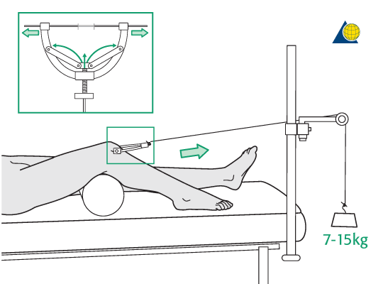
Κατάγματα Άπω Μηριαίου Οστού Ιδιαιτερότητες _{[3/3]}
Σε περιπτώσεις καταγματιών με συνοδές σοβαρές κακώσεις των μαλακών μορίων, σε επιπλεγμένα κατάγματα ή σε πολυτραυματίες οι οποίοι δεν είναι δυνατόν να υποβληθούν σε χειρουργική επέμβαση για την οριστική οστεοσύνθεση του κατάγματος, τοποθετείται κνημιαία σκελετική έλξη.
Στην άκρη της κνημιαίας σκελετικής έλξης εφαρμόζεται βάρος 7-15 Kg και το σκέλος τοποθετείται σε νάρθηκα (π.χ. Behler-Braun), έτσι ώστε η άρθρωση του ισχίου να διατηρείται σε κάμψη από 10^{ο} έως 30^{ο}.
 Temporary skeletal traction, Copyright by AO Foundation, Switzerland

Slide 10
Κατάγματα Άπω Μηριαίου Οστού Μέθοδοι Χειρουργικής Σταθεροποίησης _{[1/2]}
Κατά την κρίση του χειρουργού, οι μέθοδοι χειρουργικής αντιμετώπισης των καταγμάτων του άπω μηριαίου είναι:
Εσωτερική οστεοσύνθεση «ORIF» (open reduction and internal fixation) με:
σύστημα «LISS», εσωτερικής οστεοσύνθεσης κονδύλων ελάχιστα επεμβατικής τεχνικής (Less Invasive Stabilization System)
ασφαλιζόμενη συμπιεστική πλάκα μηριαίων κονδύλων (Locking Compression Plate)
πλάκα σταθερής γωνίας 95^{ο} (Angled Blade Plate)
δυναμικούς κοχλίες κονδύλων 95^{ο} (Dynamic Condylar Screw)
Ασφαλιζόμενη ανάστροφη ενδομυελική ήλωση.

Slide 11
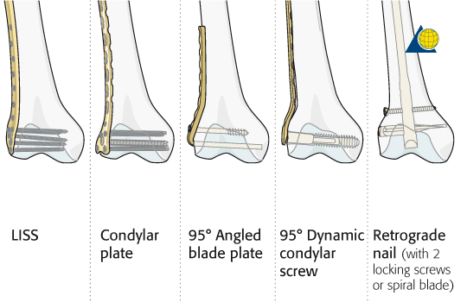
Κατάγματα Άπω Μηριαίου Οστού Μέθοδοι Χειρουργικής Σταθεροποίησης _{[2/2]}
 MIO (DCS), Copyright by AO Foundation, Switzerland

Slide 12
Κατάγματα Άπω Μηριαίου Οστού Επισημάνσεις _{[1/7]}
Προσοχή στο σχεδιασμό του προγράμματος με βάση τα κριτήρια ολοκλήρωσης των διακριτών σταδίων της Φ/Θ αποκατάστασης: «Μέγιστη Προστασία – Μερική Προστασία – Στάδιο Ελεύθερων Δραστηριοτήτων».
[Παπαθανασίου Γ, 2003 & 2004]
Τα κύρια κριτήρια σταδιοποίησης του προγράμματος αφορούν στην αξιολόγηση της κλινικής εικόνας του ασθενούς και της διαδικασίας πώρωσης του κατάγματος από τον θεράποντα χειρουργό, ενώ ιδιαίτερα σημαντική είναι η λειτουργική αξιολόγηση του ασθενούς από τον Φυσικοθεραπευτή (π.χ ικανότητα βάδισης χωρίς χωλότητα και πόνο).

Slide 13
Κατάγματα Άπω Μηριαίου Οστού Επισημάνσεις _{[2/7]}
Εάν ο χειρουργός κρίνει σκόπιμο, εφαρμόζεται μετεγχειρητικά αρθρωτός λειτουργικός κηδεμόνας (νάρθηκας) με σκοπό να προστατευθεί η καταγματική περιοχή από την επίδραση φορτίων βλαισότητας ή ραιβότητας και να αποτρέψει στροφικές κινήσεις κατά την κάμψη της άρθρωσης του γόνατος.
Ο νάρθηκας διατηρείται από 6 έως 12 εβδομάδες, ανάλογα με τη βαρύτητα της κάκωσης και το βαθμό σταθεροποίησης του κατάγματος.
Στην περίοδο της μέγιστης προστασίας, το εύρος τροχιάς της κίνησης της άρθρωσης του γόνατος περιορίζεται από τον νάρθηκα μεταξύ 0^{ο} και 90^{ο}, και αυξάνεται σταδιακά, ανάλογα με την πορεία πώρωσης του κατάγματος.

Slide 14
Κατάγματα Άπω Μηριαίου Οστού Επισημάνσεις _{[3/7]}
Κατά την περίοδο της μέγιστης προστασίας, προκειμένου να επιτευχθεί η επαρκής και ασφαλής επούλωση των μαλακών μορίων και η σταθερότητα του κατάγματος, συνιστάται να αποφεύγονται:
οι έντονες ή οι μεγάλης χρονικής διάρκειας διατάσεις,
καθώς και οι δυναμικές ασκήσεις αντίστασης,
που ενεργοποιούν μυς ή διατείνουν τένοντες, οι οποίοι έχουν τραυματισθεί κατά τη στιγμή της κάκωσης, ή έχουν τμηθεί και συρραφεί κατά τη διάρκεια της χειρουργικής επέμβασης.

Slide 15
Κατάγματα Άπω Μηριαίου Οστού Επισημάνσεις _{[4/7]}
Ειδικότερα, κατά την περίοδο της μέγιστης προστασίας συνιστάται:
Η κινητοποίηση της επιγονατίδας είναι, στις περισσότερες περιπτώσεις, ιδιαίτερα σημαντική και συμβάλλει στη λειτουργική αποκατάσταση του εκτατικού μηχανισμού.
Η χρήση της συσκευής συνεχούς παθητικής κινητοποίησης (CPM), εφαρμόζεται με προσοχή σε ενδεδειγμένες περιπτώσεις, και μετά από συνεννόηση με τον θεράποντα χειρουργό.
[McRae & Esser, 2002; Paterno, 2006]

Slide 16
Κατάγματα Άπω Μηριαίου Οστού Επισημάνσεις _{[5/7]}
Η άσκηση της τριπλής κάμψης να πραγματοποιείται με υποβοήθηση και μέχρι τα όρια του πόνου.
Η άρση σκέλους με τεντωμένο γόνατο (SLR) θα πρέπει να πραγματοποιείται υποβοηθούμενα. Μετά την επαρκή εκπαίδευση του ασθενούς με ισομετρικές ασκήσεις ενδυνάμωσης του τετρακέφαλου μυός, στην ισομετρική διακράτηση του μέλους αλλά και στον πλειομετρικό έλεγχο της καθόδου του μέλους, η άσκηση SLR μπορεί να πραγματοποιείται ως ελεύθερη ενεργητική κίνηση.
[McRae & Esser, 2002; Paterno, 2006]

Slide 17
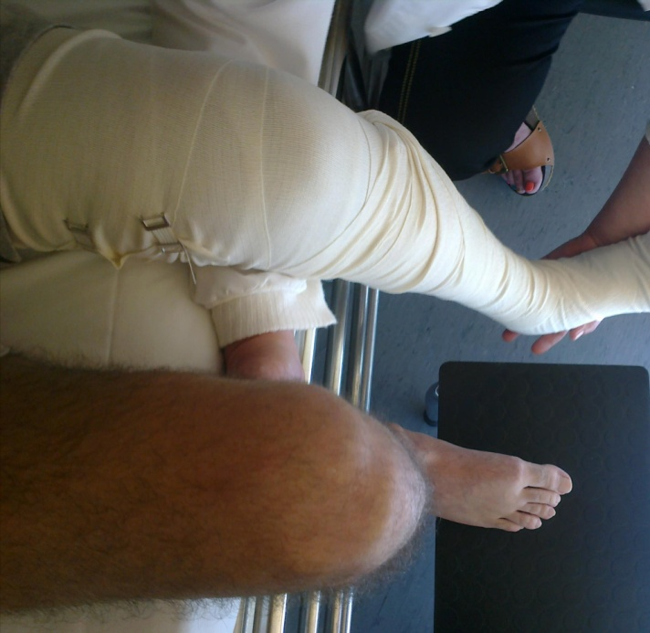
Κατάγματα Άπω Μηριαίου Οστού Επισημάνσεις _{[6/7]}
Οι ασκήσεις που στοχεύουν στην αύξηση του εύρους της τροχιάς της κάμψης του γόνατος είναι προτιμότερο να πραγματοποιούνται από την καθιστή θέση.
 Προσωπικά αρχεία

Slide 18
Κατάγματα Άπω Μηριαίου Οστού Επισημάνσεις _{[7/7]}
Η φόρτιση του σκέλους κατά τη βάδιση πραγματοποιείται σταδιακά. Η πλήρης φόρτιση περιορίζεται για τουλάχιστον 12 εβδομάδες.
[McRae & Esser, 2002]
 Προσωπικό αρχείο

Slide 19
Κατάγματα
Επιγονατίδας

Slide 20
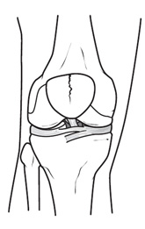
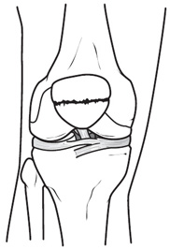
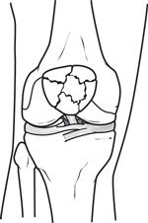
Ταξινόμηση AO Foundation
Τα κατάγματα επιγονατίδας διαχωρίζονται σε:
Τύπος A: εξωαρθρικό κάταγμα - με ρήξη του εκτατικού μηχανισμού,
Τύπος B: μερικώς αρθρικό κάταγμα - με άθικτο τον εκτατικό μηχανισμό,
Τύπος C: πλήρως ενδοαρθρικό κάταγμα - με ρήξη του εκτατικού μηχανισμού.
Περαιτέρω διαχωρίζονται με βάση τη γραμμή του κατάγματος και την συντριβή του οστού σε:
Οστεοχόνδρινο κάταγμα,
Απαρεκτόπιστο κάταγμα,
Εγκάρσιο κάταγμα,
Κάθετο κάταγμα,
Κάταγμα του άνω ή του κάτω πόλου,
Συντριπτικό απαρεκτόπιστο κάταγμα,
Συντριπτικό παρεκτοπισμένο κάταγμα.
Reproduced with permission from OrthoInfo. © American Academy of Orthopaedic Surgeons. Rosemont, IL. http://orthoinfo.aaos.org.

Slide 21
Αντιμετώπιση Καταγμάτων Επιγονατίδας
Συντηρητική Αντιμετώπιση
Χειρουργική Αντιμετώπιση
Οι βασικοί παράγοντες που λαμβάνονται υπόψη στην επιλογή της μεθόδου αντιμετώπισης είναι η σταθερότητα του κατάγματος, η αποκατάσταση της αρθρικής επαλληλίας της επιγονατιδομηριαίας άρθρωσης και η ύπαρξη ρήξης του εκτατικού μηχανισμού.

Slide 22
Κατάγματα Επιγονατίδας Συντηρητική Αντιμετώπιση
Η συντηρητική αντιμετώπιση πραγματοποιείται με εφαρμογή κυλινδρικού γύψινου επιδέσμου, κατά την οποία η άρθρωση του γόνατος ακινητοποιείται σε θέση πλήρους έκτασης.
Στη συνέχεια, ο κυλινδρικός γύψινος επίδεσμος μπορεί να αντικατασταθεί από αρθρωτό λειτουργικό νάρθηκα, με σκοπό την σταδιακή αύξηση του εύρους της τροχιάς της κάμψης.
Η συνολική χρονική διάρκεια διατήρησης του περιορισμού της φόρτισης του σκέλους, μπορεί να διαρκέσει από 6 έως 8 εβδομάδες ή ακόμη και περισσότερο, αναλόγως της διαδικασίας πώρωσης του κατάγματος.
[AOOS, 2010]

Slide 23
Κατάγματα Επιγονατίδας Μέθοδοι Χειρουργικής Σταθεροποίησης _{[1/2]}
Τα κατάγματα της επιγονατίδας αντιμετωπίζονται χειρουργικά με εσωτερική οστεοσύνθεση, όπου κατά την κρίση του χειρουργού χρησιμοποιούνται οι ακόλουθες τεχνικές σταθεροποίησης:
Διακαταγματικούς κοχλίες (lag screws),
Κυκλοτερή σταθεροποίηση με συρμάτινη ταινία ελκυσμού (tension band) ή με σπειροειδή συρμάτινη ίνα (cerclage wire),
Συνδυασμό διακαταγματικών κοχλίων με κυκλοτερή ή οκτωειδή σταθεροποίηση με συρμάτινη ταινία ελκυσμού,
Συνδυασμό οκτωειδούς σταθεροποίησης με συρμάτινη ταινία ελκυσμού και βελόνες Kirschner.
Συνδυασμό οκτωειδούς σταθεροποίησης με συρμάτινη ταινία ελκυσμού και κοχλίες.

Slide 24
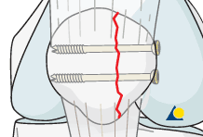
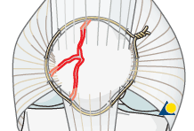
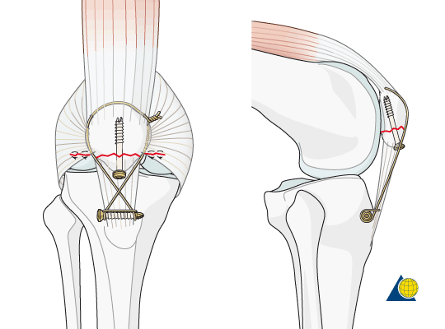
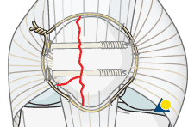
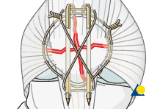
Κατάγματα Επιγονατίδας Μέθοδοι Χειρουργικής Σταθεροποίησης _{[2/2]}
Τεχνικές Εσωτερικής Οστεοσύνθεσης: (α) με διακαταγματικούς κοχλίες, (β) με συρμάτινη ταινία ελκυσμού, (γ) συνδυασμός διακαταγματικών κοχλίων με συρμάτινη ταινία ελκυσμού, (δ) οκτωειδή σταθεροποίηση με συρμάτινη ταινία και βελόνες Kirschner, (ε) οκτωειδή σταθεροποίηση με συρμάτινη ταινία και κοχλίες.
Copyright by AO Foundation, Switzerland
(α)
(β)
(ε)
 MIO (DCS)
 MIO (DCS)
(γ)
(δ)
 MIO (DCS)
 MIO (DCS)
 MIO (DCS)

Slide 25
Κατάγματα Επιγονατίδας Ιδιαιτερότητες
Την περίοδο της μερικής προστασίας, λόγω των φορτίων που ασκούνται στην επιγονατίδα κατά την προσπάθεια αύξησης του εύρους τροχιάς της κάμψης (σε > 90^{ο}), ή κατά τη στήριξη του πάσχοντος σκέλος στην άνοδο κλίμακας, παρατηρείται ολίσθηση ή/και αστοχία των υλικών οστεοσύνθεσης, σε ποσοστό έως και 20% των περιπτώσεων.
Επίσης, στο 15% περίπου των περιπτώσεων, απαιτείται αφαίρεση υλικών οστεοσύνθεσης, τα οποία παρεμποδίζουν την ολοκλήρωση του φυσικοθεραπευτικού προγράμματος αποκατάστασης (π.χ. βελόνες Kirschner).

Slide 26
Κατάγματα Επιγονατίδας Επισημάνσεις _{[1/4]}
Προσοχή στο σχεδιασμό του προγράμματος με βάση τα κριτήρια ολοκλήρωσης των διακριτών σταδίων της Φ/Θ αποκατάστασης: «Μέγιστη Προστασία – Μερική Προστασία – Στάδιο Ελεύθερων Δραστηριοτήτων».
[Παπαθανασίου Γ, 2003 & 2004]
Τα κύρια κριτήρια σταδιοποίησης του προγράμματος αφορούν στην αξιολόγηση της κλινικής εικόνας του ασθενούς και της διαδικασίας πώρωσης του κατάγματος από τον θεράποντα χειρουργό, ενώ ιδιαίτερα σημαντική είναι η λειτουργική αξιολόγηση του ασθενούς από τον Φυσικοθεραπευτή (π.χ ικανότητα βάδισης χωρίς χωλότητα και πόνο).

Slide 27
Κατάγματα Επιγονατίδας Επισημάνσεις _{[2/4]}
Μετεγχειρητικά, εφαρμόζεται αρθρωτός λειτουργικός κηδεμόνας (νάρθηκας), ο οποίος «κλειδώνεται» σε θέση έκτασης 0^{ο}, με σκοπό να προστατευθεί η καταγματική περιοχή από την επίδραση φορτίων που ασκούνται από την υπέρμετρη έλξη, ή τη διάταση του τετρακεφάλου μυός.
Κατά την περίοδο της μέγιστης προστασίας, η ενεργητική άρση σκέλους με τεντωμένο γόνατο (SLR) συνιστάται να πραγματοποιείται μετά από συνεννόηση με τον ορθοπαιδικό χειρουργό.

Slide 28
Κατάγματα Επιγονατίδας Επισημάνσεις _{[3/4]}
Αρχικά, η βάδιση συνιστάται να πραγματοποιείται με χρήση βακτηριών μασχάλης και εάν χρειάζεται, με ανύψωση της πτέρνας του αντίπλευρου άκρου ποδός, ώστε να διευκολύνεται η αιώρηση του πάσχοντος σκέλους.
Μετά την τέταρτη εβδομάδα, κατά τη διάρκεια της βάδισης και εφ’ όσον η δυναμική του εκτατικού μηχανισμού και ο έλεγχος του τετρακεφάλου είναι ικανοποιητικός, τότε ο αρθρωτός λειτουργικός νάρθηκας μπορεί να επιτρέπει εύρος τροχιάς στην άρθρωση του γόνατος, από έκταση 0^{ο} έως κάμψη 60^{ο}.
[Shabat 2003; Lamoureux, 2004]

Slide 29
Κατάγματα Επιγονατίδας Επισημάνσεις _{[4/4]}
Κατά την περίοδο της μερικής προστασίας, η βάδιση πραγματοποιείται με μερική φόρτιση, η οποία αρχικά ισοδυναμεί περίπου με 15 kg και σταδιακά αυξάνεται έως το 50% του σωματικού βάρους του ασθενούς, με χρήση βακτηριών (μασχάλης ή αγκώνα) και εφαρμογή αρθρωτού λειτουργικού νάρθηκα.
Ο αρθρωτός λειτουργικός νάρθηκας διατηρείται μέχρις ότου, επιτευχθεί ενεργητική κάμψη 90^{ο} της άρθρωσης του γόνατος και ο ασθενής έχει αποκτήσει άριστο έλεγχο του τετρακεφάλου και λειτουργικό εκτατικό μηχανισμό.
Παρατήρηση: Η επιλογή του τύπου βακτηριών (μασχάλης ή αγκώνα) εξαρτάται από τον περιορισμό του εύρους της τροχιάς κίνησης της άρθρωσης του γόνατος, που επιβάλλει το «κλείδωμα» του αρθρωτού λειτουργικού νάρθηκα.
[Shabat, 2003; Lamoureux, 2004]

Slide 30
Κατάγματα Άνω Πέρατος Κνήμης (Κνημιαίου Plateau)

Slide 31
Ταξινόμηση κατά Schatzker _{[1/2]}
Τύπος Ι: Ελάχιστα παρεκτοπισμένο κάταγμα, δίκην «σφήνας» του έξω plateau.
Τύπος ΙΙ: Κάταγμα του έξω plateau με διάσπαση & συμπίεση (εμβύθιση της αρθρικής επιφάνειας). Είναι αποτέλεσμα ενός συνδυασμού δυνάμεων βλαισότητας και αξονικής συμπίεσης.
Τύπος III: Κατάγματα χαμηλής ενέργειας, όπου υπάρχει ένα κεντρικό ή ένα περιφερικό εμβυθισμένο τμήμα του έξω plateau, χωρίς το κάταγμα δίκην «σφήνας» που φαίνεται στα κατάγματα τύπου Ι και τύπου II.

Slide 32
Ταξινόμηση κατά Schatzker _{[2/2]}
Τύπος IV: Κάταγμα το οποίο μπορεί να επέλθει σε ηλικιωμένους ασθενείς μετά από κάκωση χαμηλής ενέργειας, όπου το έσω κνημιαίο plateau κατακερματίζεται σε τεμάχια, ή σε νέους ανθρώπους μετά από κάκωση υψηλής ενέργειας, όπου συχνά αποσπάται και η κνημιαία άκανθα.
Τύπος V: Αποσπαστικό αμφικονδύλιο κάταγμα, όπου συνήθως παρατηρείται σύνθλιψη του έξω κνημιαίου plateau.
Τύπος VI: Αμφικονδύλιο κάταγμα με διαχωρισμό της διάφυσης της κνήμης από τη μετάφυση.

Slide 33
Κατάγματα Άνω Πέρατος Κνήμης Ιδιαιτερότητες _{[1/2]}
Ο τύπος Ι συμβαίνει πιο συχνά σε νέους ασθενείς, των οποίων τα ισχυρά οστά ανθίστανται στις δυνάμεις της αξονικής συμπίεσης που προκαλεί την εμβύθιση της αρθρικής επιφάνειας της κνήμης.
Κατάγματα τύπου ΙΙ συμβαίνουν συχνά σε ασθενείς με οστεοπόρωση ή κακή ποιότητα των οστών. Επίσης, συνοδεύονται από συνδεσμική κάκωση, τραυματισμό του έξω μηνίσκου, ή/και κάταγμα του εγγύς τμήματος της περόνης.
Τα κατάγματα τύπου III συμβαίνουν, επίσης, σε ασθενείς με οστεοπόρωση ή κακή ποιότητα των οστών, σαν «άμεση απόσβεση» των καταγματικών δυνάμεων που δέχθηκε το οστό.
[Rubin E, 2007]

Slide 34
Κατάγματα Άνω Πέρατος Κνήμης Ιδιαιτερότητες _{[2/2]}
Τα κατάγματα τύπου IV έχουν τη χειρότερη πρόγνωση σε σχέση με τους άλλους τύπους καταγμάτων, γιατί συχνά συνοδεύονται από τραυματισμό μαλακών μορίων και από κάκωση των χιαστών ή/και των πλαγίων συνδέσμων. Μπορεί, επίσης, να συνυπάρχει έλξη του περονιαίου νεύρου ή τραυματισμός της ιγνυακής αρτηρίας.
Ο τύπος V είναι κάταγμα που συμβαίνει μετά από υψηλής ενέργειας κάκωση και συχνά συνοδεύεται από αποκόλληση μηνίσκου (50% των ασθενών) και αποσπαστικών καταγμάτων της πρόσφυσης του προσθίου χιαστού συνδέσμου( 1/3 των ασθενών).
Σε ποσοστό 86%, τα κατάγματα τύπου VI έχουν εκτεταμένες κακώσεις των μαλακών μορίων, ενώ σε ποσοστό 35 %, είναι ανοικτά.
[Rubin E, 2007]

Slide 35
Κατάγματα Άνω Πέρατος Κνήμης Μέθοδοι Χειρουργικής Σταθεροποίησης _{[1/2]}
Κατά την κρίση του χειρουργού, οι μέθοδοι χειρουργικής αντιμετώπισης των καταγμάτων του άνω πέρατος της κνήμης είναι:
Εσωτερική οστεοσύνθεση «ORIF» (open reduction and internal fixation) με:
οστεοσύνθεση με διακαταγματικούς κοχλίες (lag-screw fixation),
στηρικτικές πλάκες (buttress plating),
πλάκες σταθερής γωνίας (fixed-angle plating), ή
συνδυασμό των παραπάνω τεχνικών οστεοσύνθεσης.
Εξωτερική οστεοσύνθεση με διαδερμικές καρφίδες η οποία μπορεί να χρησιμοποιηθεί ως οριστική θεραπεία (σπάνια) ή ως συμπληρωματική υποστήριξη σε εσωτερική οστεοσύνθεση.
Εξωτερική οστεοσύνθεση με υβριδικό δακτύλιο.

Slide 36
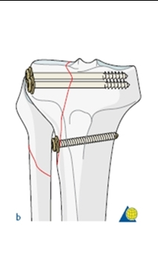
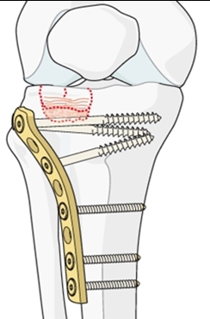
Κατάγματα Άνω Πέρατος Κνήμης Μέθοδοι Χειρουργικής Σταθεροποίησης _{[2/2]}
Εσωτερική
οστεοσύνθεση με διακαταγματικούς κοχλίες
Εσωτερική οστεοσύνθεση με μία στηρικτική πλάκα (α)
και με δύο στηρικτικές πλάκες (β)
Εξωτερική οστεοσύνθεση με υβριδικό δακτύλιο
(α)
(β)
 Surgery, Copyright by AO Foundation, Switzerland
 openi.nlm.nih.gov
 Surgery, Copyright by AO Foundation, Switzerland

Slide 37
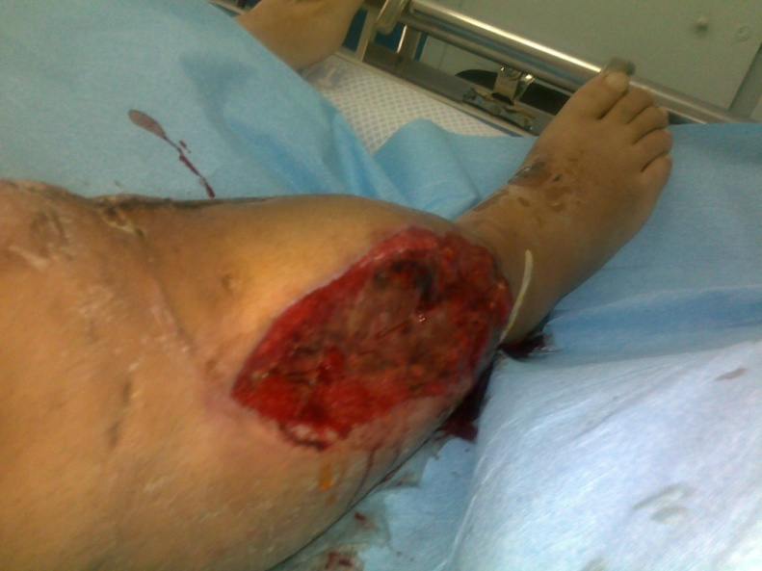
Κατάγματα Άνω Πέρατος Κνήμης Σύνδρομο Διαμερίσματος
Κατά τις πρώτες μετεγχειρητικές ημέρες, μία πιθανή επιπλοκή σε κατάγματα άνω πέρατος κνήμης είναι το «Σύνδρομο Διαμερίσματος».
Κλινική εικόνα Συνδρόμου Διαμερίσματος:
Ο ασθενής διαμαρτύρεται για έντονο άλγος - καυσαλγία, το οποίο δεν αποκρίνεται σε παυσίπονα, για παραισθησία και για μείωση της μυϊκής ισχύος.
Κλινικά παρατηρούνται έντονο οίδημα και διαταραχές της αισθητικότητας και της κινητικότητας του άκρου.
 Προσωπικό αρχείο

Slide 38
Κατάγματα Άνω Πέρατος Κνήμης Επισημάνσεις _{[1/6]}
Προσοχή στο σχεδιασμό του προγράμματος με βάση τα κριτήρια ολοκλήρωσης των διακριτών σταδίων της Φ/Θ αποκατάστασης: «Μέγιστη Προστασία – Μερική Προστασία – Στάδιο Ελεύθερων Δραστηριοτήτων».
[Παπαθανασίου Γ, 2003 & 2004]
Τα κύρια κριτήρια σταδιοποίησης του προγράμματος αφορούν στην αξιολόγηση της κλινικής εικόνας του ασθενούς και της διαδικασίας πώρωσης του κατάγματος από τον θεράποντα χειρουργό, ενώ ιδιαίτερα σημαντική είναι η λειτουργική αξιολόγηση του ασθενούς από τον Φυσικοθεραπευτή (π.χ ικανότητα βάδισης χωρίς χωλότητα και πόνο).

Slide 39
Κατάγματα Άνω Πέρατος Κνήμης Επισημάνσεις _{[2/6]}
Σε ασθενείς όπου το κάταγμα σταθεροποιήθηκε με εσωτερική οστεοσύνθεση εφαρμόζεται μετεγχειρητικά αρθρωτός λειτουργικός κηδεμόνας (νάρθηκας), με σκοπό:
να προστατευθεί η καταγματική περιοχή από την επίδραση φορτίων βλαισότητας ή ραιβότητας,
να αποφευχθούν οι στροφικές κινήσεις κατά την κάμψη του γόνατος,
να επουλωθούν οι τυχόν συνοδές συνδεσμικές κακώσεις.

Slide 40
Κατάγματα Άνω Πέρατος Κνήμης Επισημάνσεις _{[3/6]}
Κατά την άμεση μετεγχειρητική περίοδο, το εύρος τροχιάς της κίνησης της άρθρωσης του γόνατος που επιτρέπει ο αρθρωτός λειτουργικός κηδεμόνας (νάρθηκας) κυμαίνεται από έκταση 0^{ο} έως κάμψη 60^{ο}.
Κατά την περίοδο της μέγιστης προστασίας, και με βάση την πορεία πώρωσης του κατάγματος, το εύρος της επιτρεπόμενης τροχιάς της κάμψης αυξάνεται μέχρι τις 90^{ο} και αργότερα μέχρι τις 120^{ο}.

Slide 41
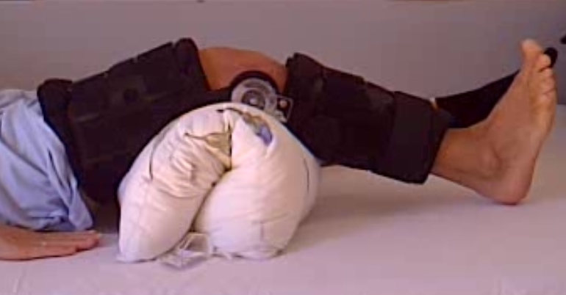
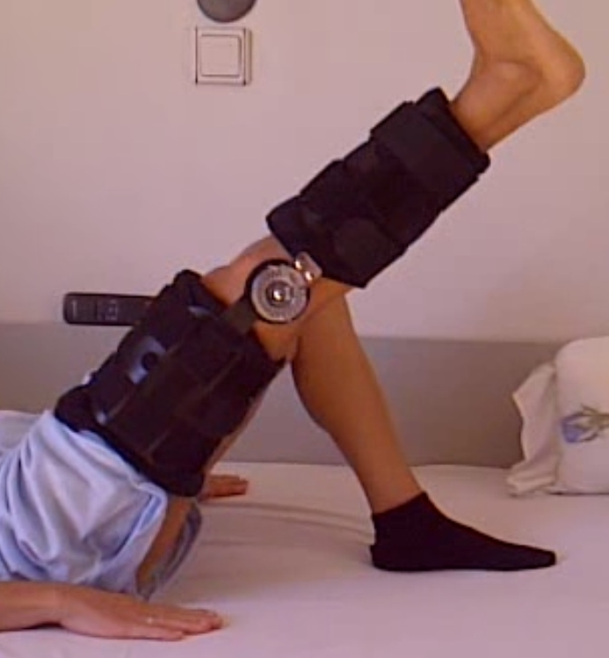
Κατάγματα Άνω Πέρατος Κνήμης Επισημάνσεις _{[4/6]}
Το πρόγραμμα της κινησιοθεραπείας πραγματοποιείται χωρίς να αφαιρείται ο νάρθηκας, με ιδιαίτερη έμφαση στην προσεκτική ενεργοποίηση και σταδιακή ενδυνάμωση του τετρακεφάλου και των οπισθίων μηριαίων μυών.
 Προσωπικά αρχεία

Slide 42
Κατάγματα Άνω Πέρατος Κνήμης Επισημάνσεις _{[5/6]}
Σε κάποιες περιπτώσεις ο νάρθηκας διατηρείται ακόμη και στην περίοδο της μερικής προστασίας, παρόλο που ο ασθενής είναι ικανός να εκτελέσει συνδυαστικές ασκήσεις.
 Προσωπικά αρχεία

Slide 43
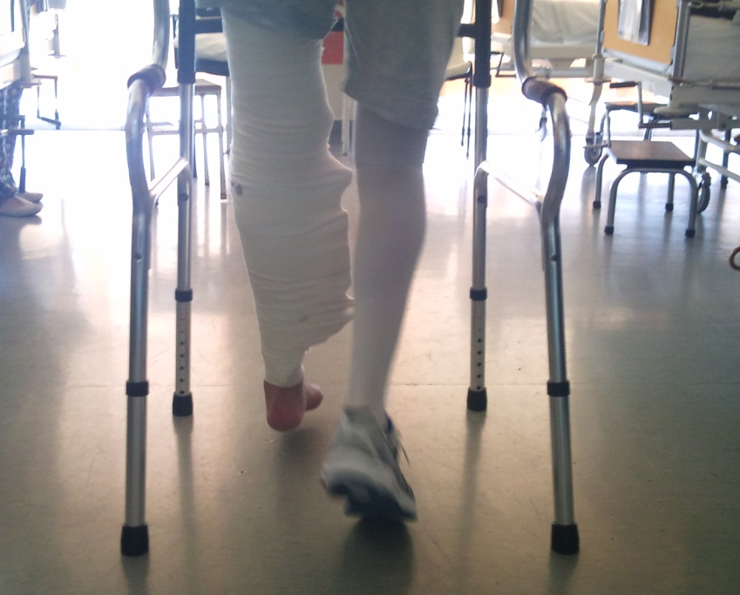
Κατάγματα Άνω Πέρατος Κνήμης Επισημάνσεις _{[6/6]}
Η φόρτιση του σκέλους κατά τη βάδιση πραγματοποιείται σταδιακά και η πλήρης φόρτιση περιορίζεται για τουλάχιστον 12 εβδομάδες.
 Προσωπικό αρχείο

Slide 44
Τέλος Ενότητας

Slide 45
Σημειώματα

Slide 46
Αναφορά
Γεώργιος Παπαθανασίου, Σοφία Στάση. «Κλινική Άσκηση στη Φυσικοθεραπεία Μυοσκελετικών Κακώσεων και Παθήσεων. Ενότητα 9: Φυσικοθεραπευτική Αποκατάσταση μετά από Χειρουργική Αντιμετώπιση Μυοσκελετικών Κακώσεων στην περιοχή της Άρθρωσης του Γόνατος». Έκδοση: 1.0. Αθήνα 2014. Διαθέσιμο από τη δικτυακή διεύθυνση: ocp.teiath.gr. Copyright Τεχνολογικό Εκπαιδευτικό Ίδρυμα Αθήνας, Γεώργιος Παπαθανασίου, Σοφία Στάση 2014.

Slide 47
Σημείωμα Αδειοδότησης
Το παρόν υλικό διατίθεται με τους όρους της άδειας χρήσης Creative Commons Αναφορά, Μη Εμπορική Χρήση Παρόμοια Διανομή 4.0 [1] ή μεταγενέστερη, Διεθνής Έκδοση. Εξαιρούνται τα αυτοτελή έργα τρίτων π.χ. φωτογραφίες, διαγράμματα κ.λ.π., τα οποία εμπεριέχονται σε αυτό. Οι όροι χρήσης των έργων τρίτων επεξηγούνται στη διαφάνεια «Επεξήγηση όρων χρήσης έργων τρίτων».
Τα έργα για τα οποία έχει ζητηθεί άδεια αναφέρονται στο «Σημείωμα Χρήσης Έργων Τρίτων».
[1] http://creativecommons.org/licenses/by-nc-sa/4.0/
Ως Μη Εμπορική ορίζεται η χρήση:
που δεν περιλαμβάνει άμεσο ή έμμεσο οικονομικό όφελος από την χρήση του έργου, για το διανομέα του έργου και αδειοδόχο
που δεν περιλαμβάνει οικονομική συναλλαγή ως προϋπόθεση για τη χρήση ή πρόσβαση στο έργο
που δεν προσπορίζει στο διανομέα του έργου και αδειοδόχο έμμεσο οικονομικό όφελος (π.χ. διαφημίσεις) από την προβολή του έργου σε διαδικτυακό τόπο
Ο δικαιούχος μπορεί να παρέχει στον αδειοδόχο ξεχωριστή άδεια να χρησιμοποιεί το έργο για εμπορική χρήση, εφόσον αυτό του ζητηθεί.

Slide 48
Επεξήγηση όρων χρήσης έργων τρίτων
©
Δεν επιτρέπεται η επαναχρησιμοποίηση του έργου, παρά μόνο εάν ζητηθεί εκ νέου άδεια από το δημιουργό.
διαθέσιμο με άδεια CC-BY
Επιτρέπεται η επαναχρησιμοποίηση του έργου και η δημιουργία παραγώγων αυτού με απλή αναφορά του δημιουργού.
διαθέσιμο με άδεια CC-BY-SA
Επιτρέπεται η επαναχρησιμοποίηση του έργου με αναφορά του δημιουργού, και διάθεση του έργου ή του παράγωγου αυτού με την ίδια άδεια.
διαθέσιμο με άδεια CC-BY-ND
Επιτρέπεται η επαναχρησιμοποίηση του έργου με αναφορά του δημιουργού.
Δεν επιτρέπεται η δημιουργία παραγώγων του έργου.
διαθέσιμο με άδεια CC-BY-NC
Επιτρέπεται η επαναχρησιμοποίηση του έργου με αναφορά του δημιουργού.
Δεν επιτρέπεται η εμπορική χρήση του έργου.
διαθέσιμο με άδεια CC-BY-NC-SA
Επιτρέπεται η επαναχρησιμοποίηση του έργου με αναφορά του δημιουργού
και διάθεση του έργου ή του παράγωγου αυτού με την ίδια άδεια.
Δεν επιτρέπεται η εμπορική χρήση του έργου.
διαθέσιμο με άδεια CC-BY-NC-ND
Επιτρέπεται η επαναχρησιμοποίηση του έργου με αναφορά του δημιουργού.
Δεν επιτρέπεται η εμπορική χρήση του έργου και η δημιουργία παραγώγων του.
διαθέσιμο με άδεια
CC0 Public Domain
Επιτρέπεται η επαναχρησιμοποίηση του έργου, η δημιουργία παραγώγων αυτού και η εμπορική του χρήση, χωρίς αναφορά του δημιουργού.
διαθέσιμο ως κοινό κτήμα
Επιτρέπεται η επαναχρησιμοποίηση του έργου, η δημιουργία παραγώγων αυτού και η εμπορική του χρήση, χωρίς αναφορά του δημιουργού.
χωρίς σήμανση
Συνήθως δεν επιτρέπεται η επαναχρησιμοποίηση του έργου.

Slide 49
Διατήρηση Σημειωμάτων
Οποιαδήποτε αναπαραγωγή ή διασκευή του υλικού θα πρέπει να συμπεριλαμβάνει:
το Σημείωμα Αναφοράς
το Σημείωμα Αδειοδότησης
τη δήλωση Διατήρησης Σημειωμάτων
το Σημείωμα Χρήσης Έργων Τρίτων (εφόσον υπάρχει)
μαζί με τους συνοδευόμενους υπερσυνδέσμους.

Slide 50
Σημείωμα Χρήσης Έργων Τρίτων
Το Έργο αυτό κάνει χρήση των ακόλουθων έργων:
Εικόνες από AO Foundation.
Εικόνες με άδεια από OrthoInfo. © American Academy of Orthopaedic Surgeons. Rosemont, IL. http://orthoinfo.aaos.org.

Slide 51
Χρηματοδότηση
Το παρόν εκπαιδευτικό υλικό έχει αναπτυχθεί στo πλαίσιo του εκπαιδευτικού έργου του διδάσκοντα.
Το έργο «Ανοικτά Ακαδημαϊκά Μαθήματα στο ΤΕΙ Αθηνών» έχει χρηματοδοτήσει μόνο την αναδιαμόρφωση του εκπαιδευτικού υλικού.
Το έργο υλοποιείται στο πλαίσιο του Επιχειρησιακού Προγράμματος «Εκπαίδευση και Δια Βίου Μάθηση» και συγχρηματοδοτείται από την Ευρωπαϊκή Ένωση (Ευρωπαϊκό Κοινωνικό Ταμείο) και από εθνικούς πόρους.

